Slide 1
Omatoimimatkat Oy
”Erilaisia” matkoja jo vuodesta 1997

Slide 2
Elämyksiin tarvittavat ainekset
Uteliaisuus
Ennakkoluulottomuus
Aktiivisuus

Slide 3
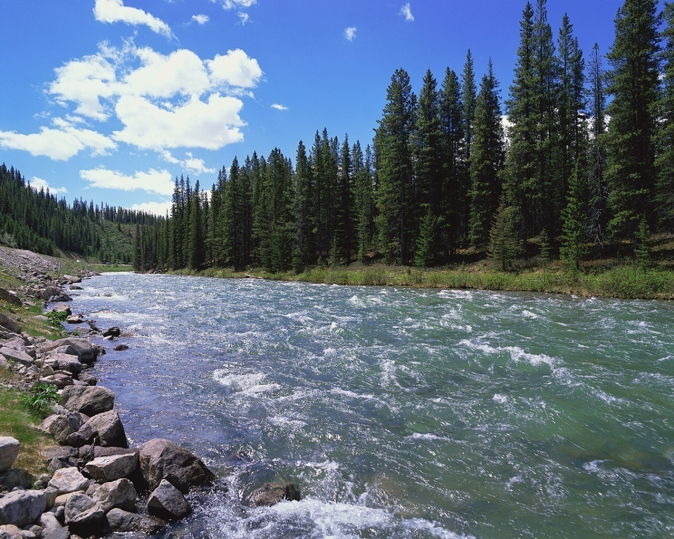
Elämyksiä kotimaassa
Kotimaanmatkailu on ekologinen vaihtoehto ja työllistää.

Slide 4

RatsastusvaelluKset
Hummakorven tilan varmajalkaiset ja säyseät suomenhevoset kuljettavat sinua keskisuomalaisissa maastoissa.

Slide 5

Melontaretket
Valitse omasi:
Koskimelontaa Kuusamossa
Merimelontaa saaristossa
Rauhalliset maisemareitit

Slide 6
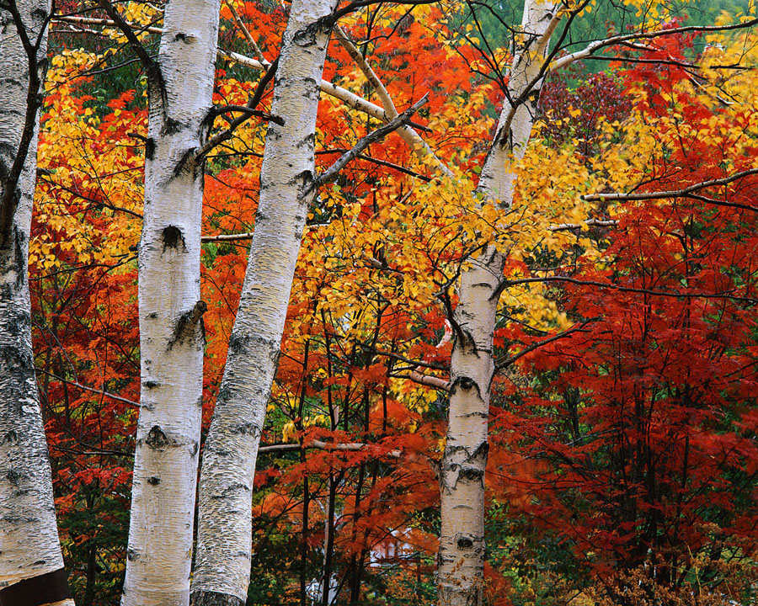
Viikonloppu maalla
Ulkoilua ja lepoa
Kauniita maisemia
Perinneruokaa

